Slide 1

手捧空花盆的孩子

Slide 2

猜一猜
规
1、夫+见
2、八+刀
分
3、西+女
要
4、子+亥
孩

Slide 3

孩

Slide 4
发芽
规定
盛开
煮熟

Slide 5
花种
种花

Slide 6
挑选
继承人

Slide 7
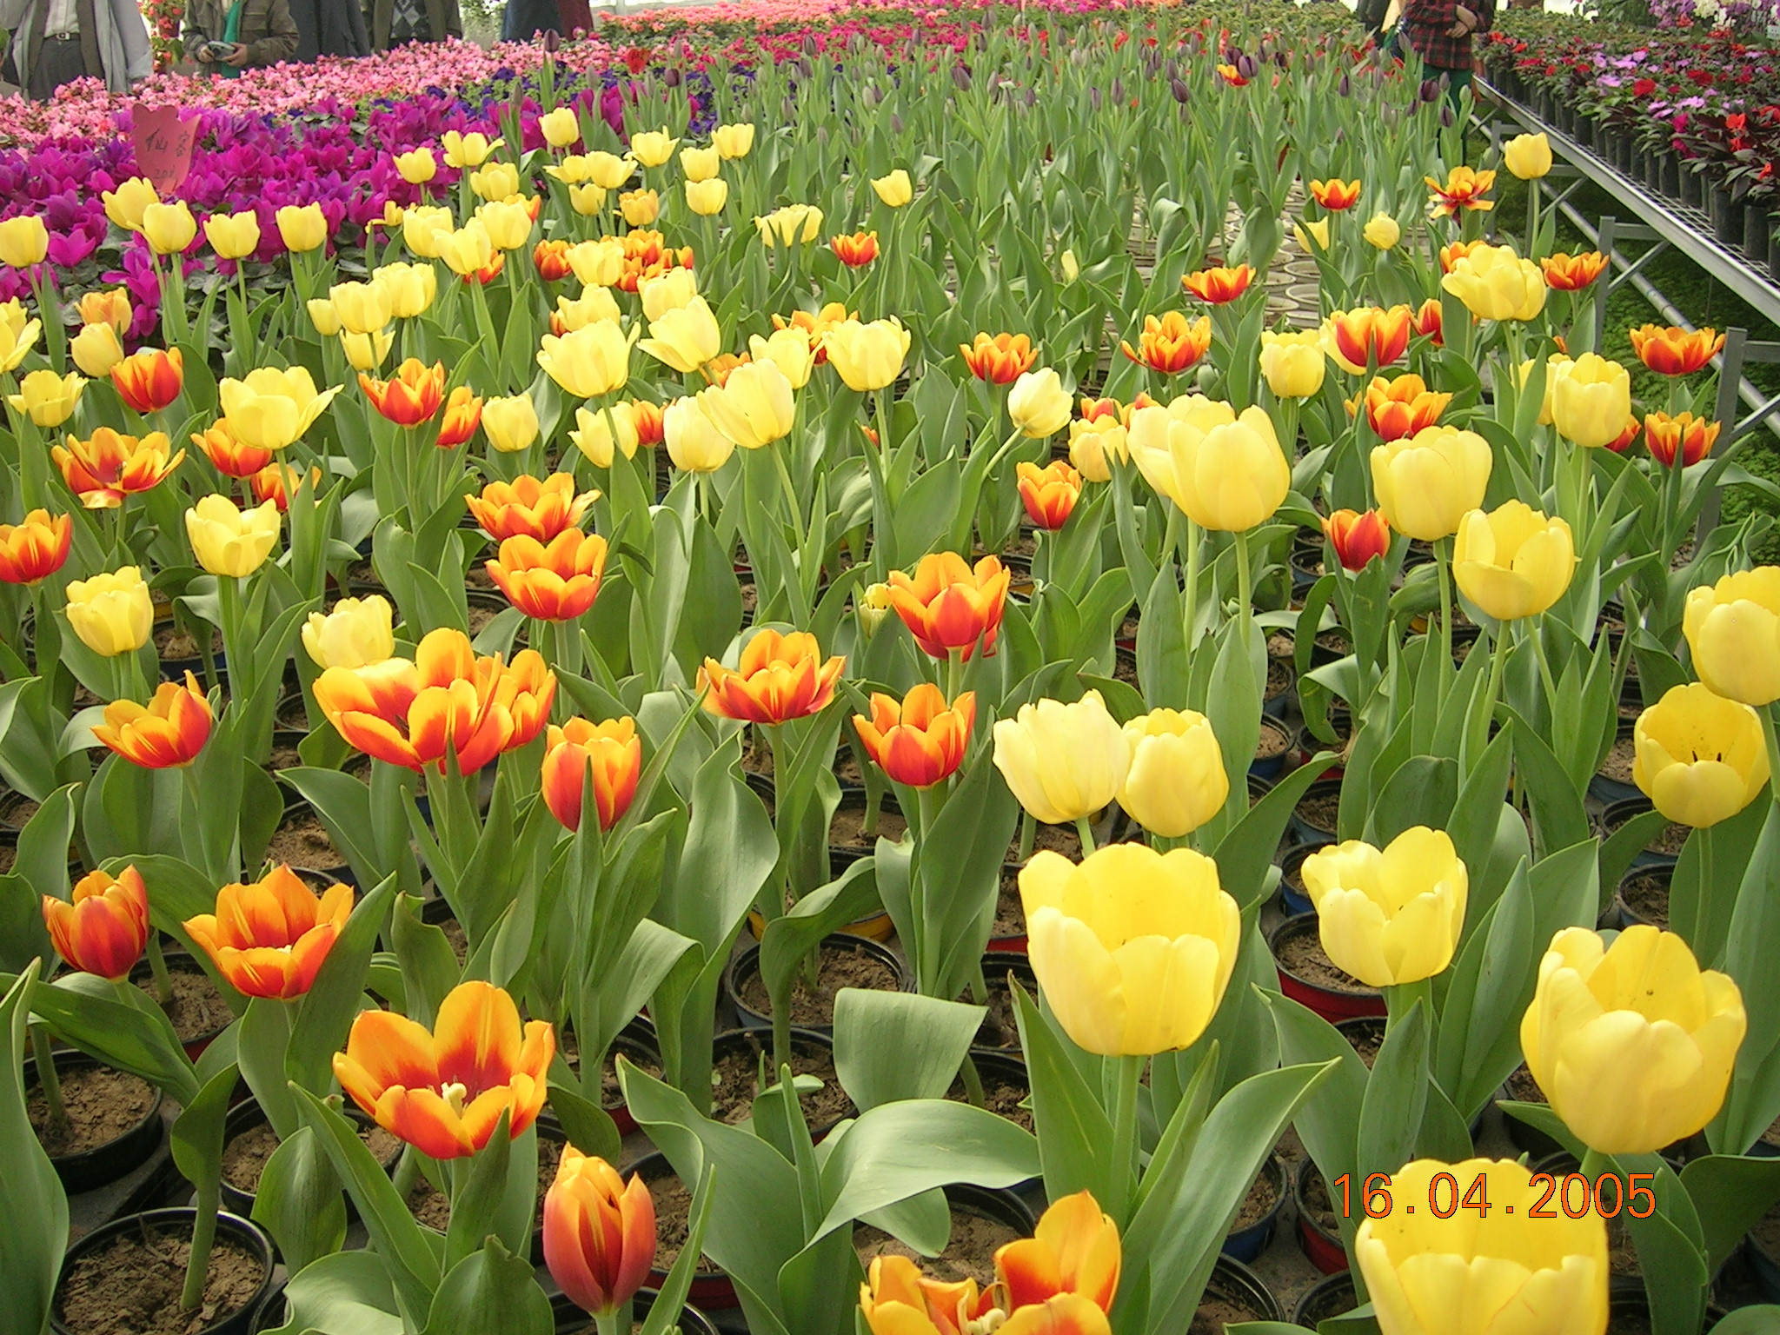

Slide 8
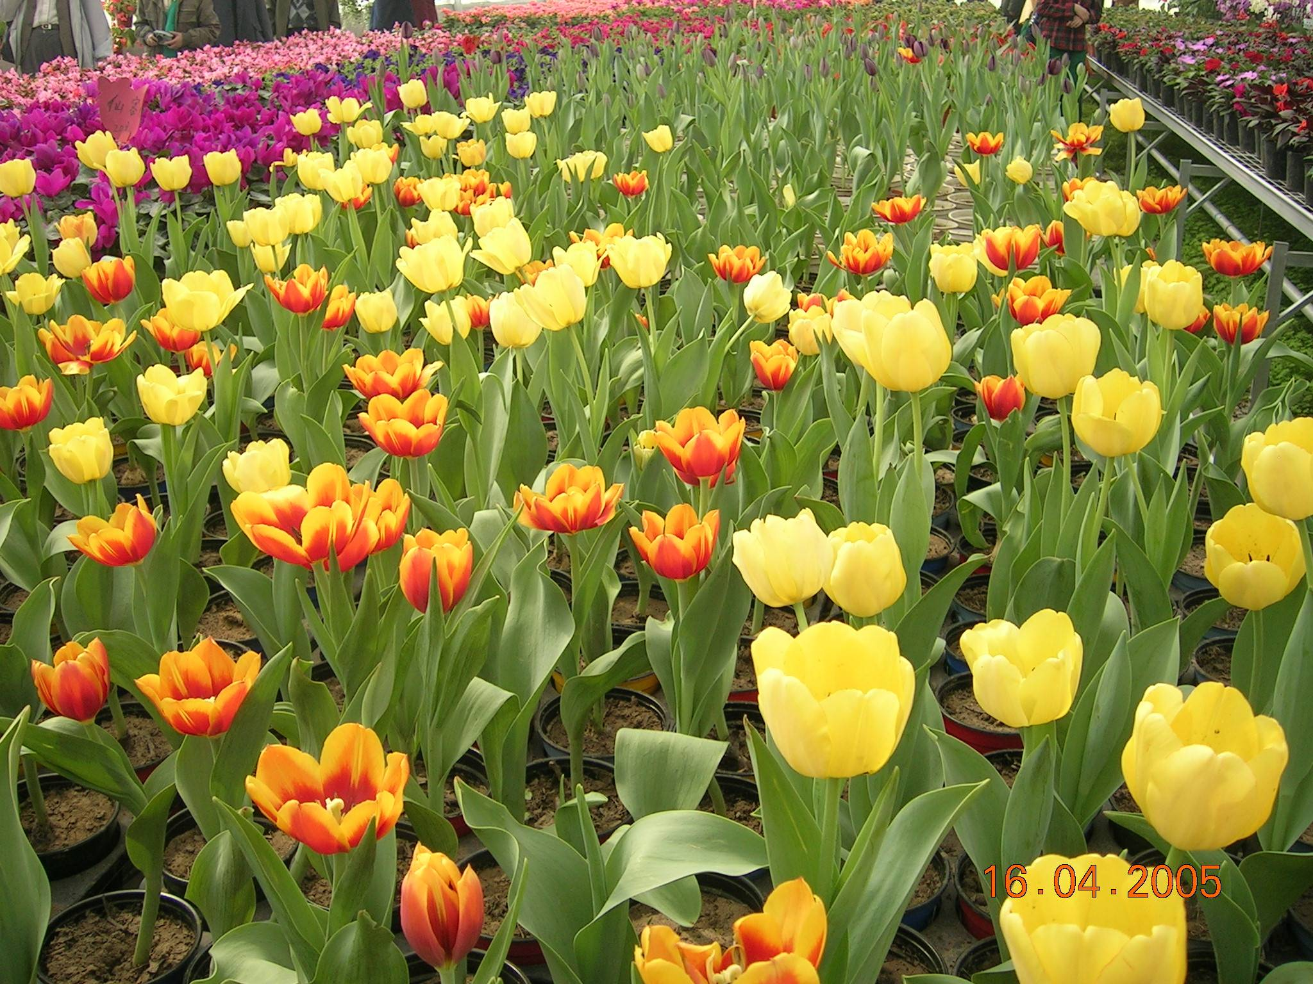
他
看着一盆盆鲜花
一丝
没有
高兴的表情
。

Slide 9
培育
培育花种
用心地培育花种
他十分用心地培育花种。
十分
他 ( )用心地培育花种。

Slide 10
宣布
谁能用这些种子培育出最美的花，谁就是他的继承人。
继承人

Slide 11



Slide 12
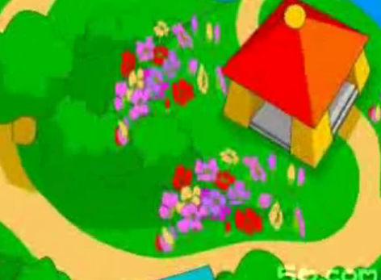

Slide 13
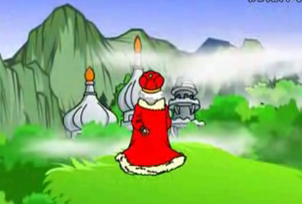

Slide 14
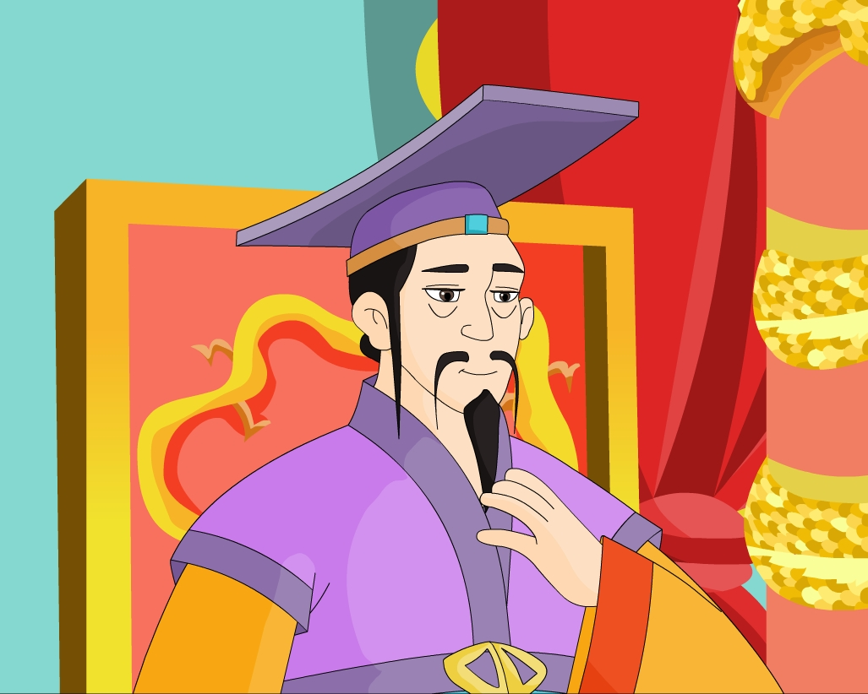
谁能用这些种子培育出最美的花，谁就是他的继承人。
Notes:
一个月过去了，两个月过去了，

Slide 15
一个月过去了，
两个月过去了，
三个月过去了，

Slide 16
国王规定的日子到了。
( )的孩子捧着
（ ）的花盆（ ）上街头。
许许多多
盛开着鲜花
拥

Slide 17
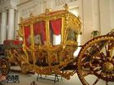

Slide 18
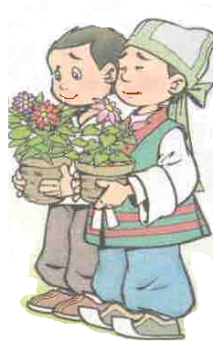
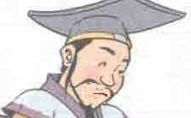
看着国王的马车渐渐地驶来，
这些手捧鲜花的孩子，有的想
， 有的想 ，
有的想 。
国王从孩子们的面前走过，看着一盆盆鲜花，脸上没有一丝高兴的表情。

Slide 19
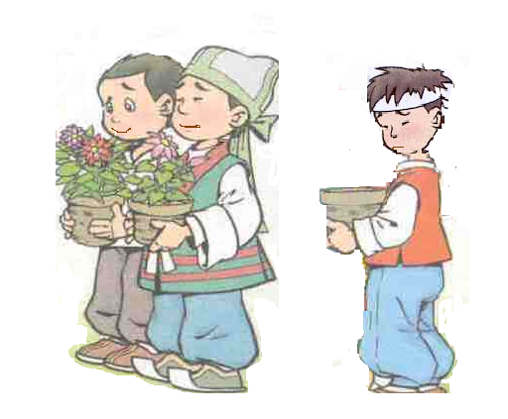

Slide 20
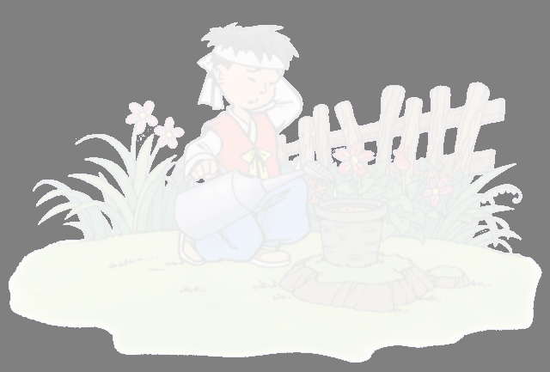
有个叫雄日的孩子，他十分用心地培育花种。十天过去了，一个月过去了，花盆里的种子却不见发芽。雄日又给种子施了些肥，浇了点水。他天天看啊，看啊，种子就是不发芽。
①
③
④

Slide 21
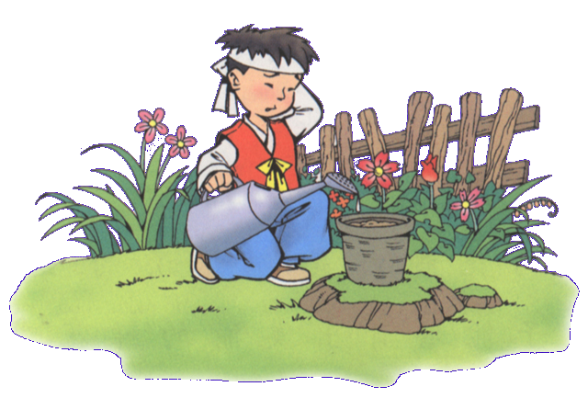
雄日十分用心地培育花种。十天过去了，一个月过去了，花盆里的种子却不见发芽。雄日又给种子施了些肥，浇了点水。他天天看啊，看啊，种子就是不发芽。
十分用心

Slide 22
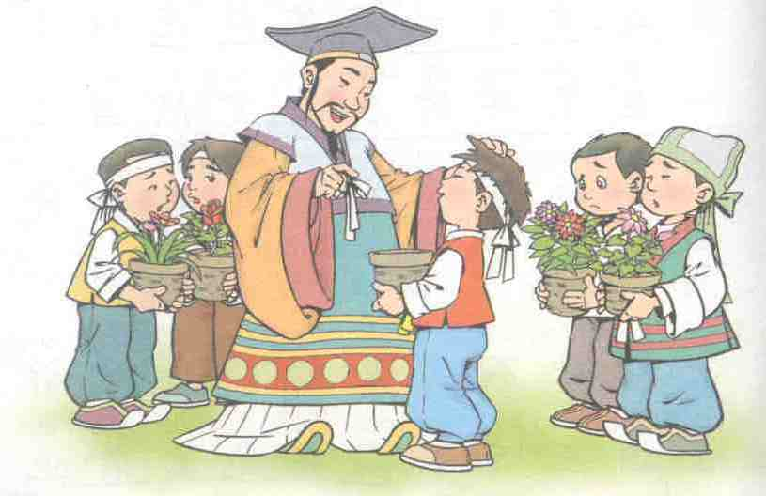

Slide 23
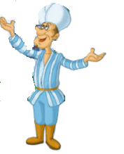
国王见到他所想见的最美的花了吗？

Slide 24
没有什么比说谎更让人羞愧，
也没有什么比诚实更让人愉快。诚
实是一种勇敢的行为，我们要勇于
面对自己的错误，敢于批评自己。

Slide 25
有个叫雄日的孩子，他十分用心地培育花种。
ⅹ

Slide 26
天天看啊，看啊，
他天天看啊，看啊，种子就是不发芽。

Slide 27
有个叫雄日的孩子，他十分用心地培育花种。
ⅹ

Slide 28
又
雄日又给种子施了些肥，浇了点水。

